Slide 1
Тема: «Моя творческая
деятельность»
Автор презентации:
Глушкова Л.П.-
учитель изобразительного искусства
(первая квалификационная категория)
МБОУ «Усть-Удинская СОШ №2»

Slide 2
Люблю искусство:
люблю рисовать, очень люблю музыку,
в свободное от работы время вяжу на спицах,
работаю крючком - создаю гобелены)

Slide 3
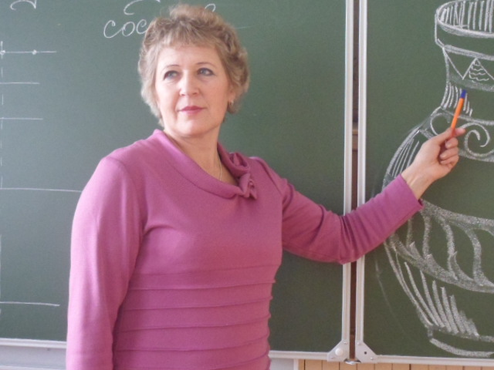

Slide 4
Пейзажная
живопись
(акварель, гуашь,
работы по воску)

Slide 5
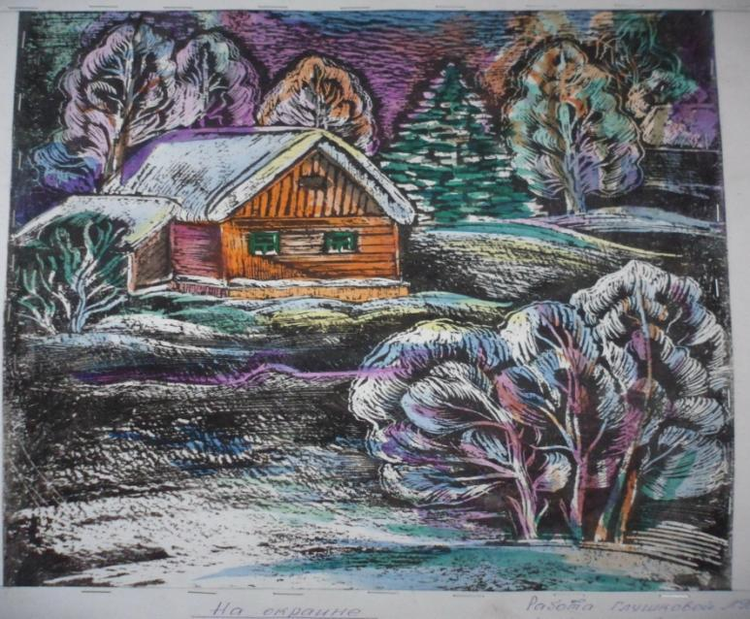
Пейзаж. «На окраине». (Глушкова Л.П.)

Slide 6
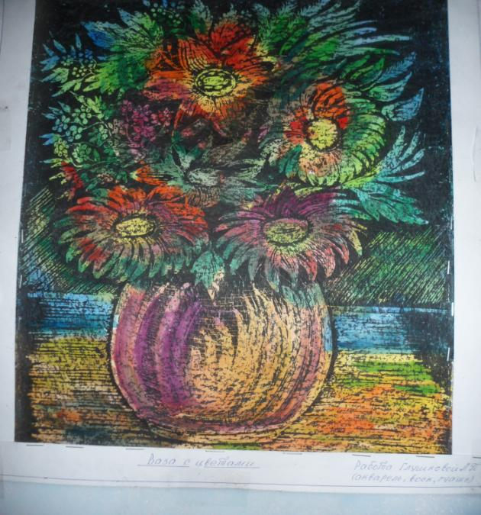
Ваза с цветами (Глушкова Л.П.)

Slide 7
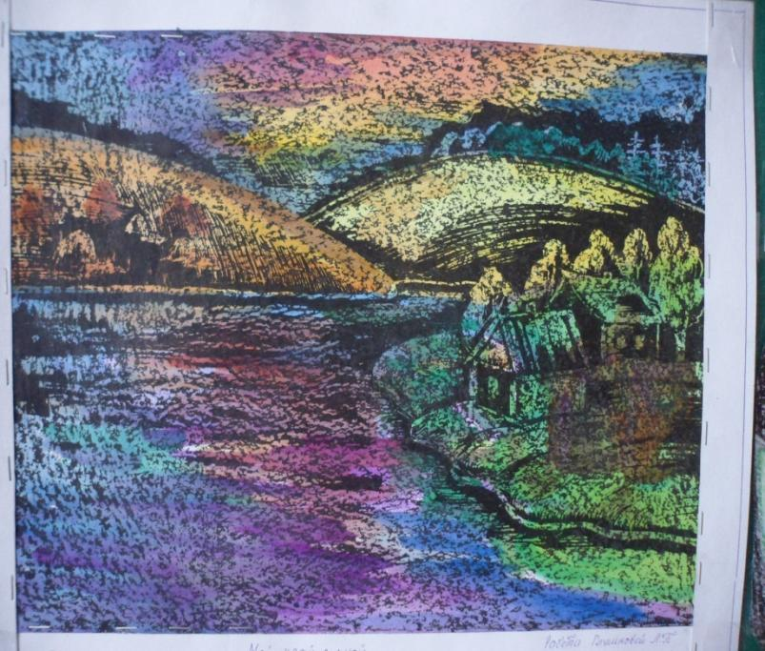
«Ранним утром» (акварель, воск, гуашь, процарапывание).
Глушкова Л.П.

Slide 8
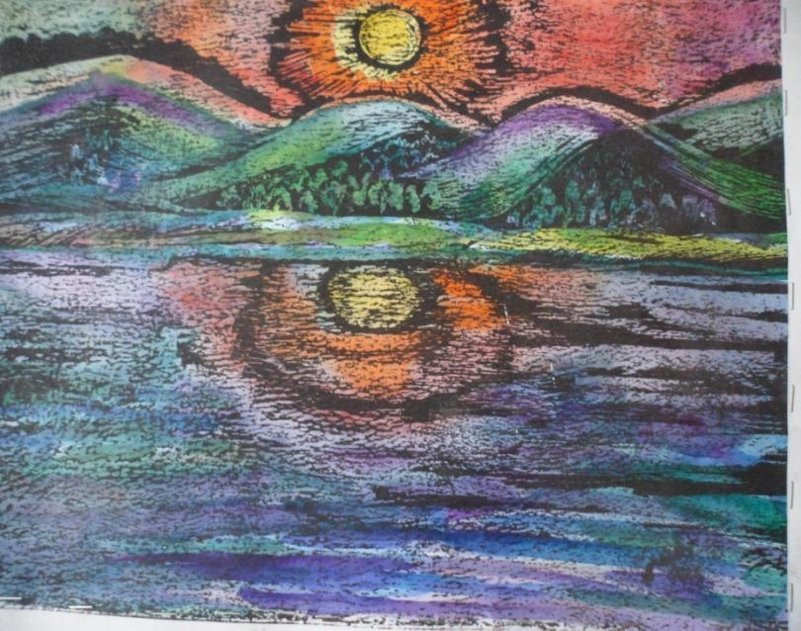
«Закат над морем» (Глушкова Л.П.)

Slide 9
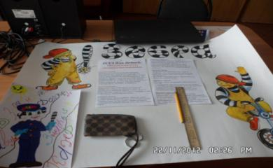
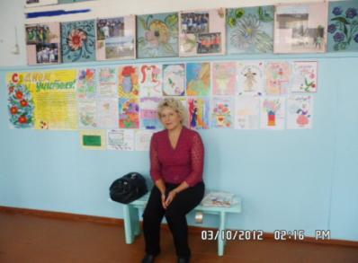

Slide 10
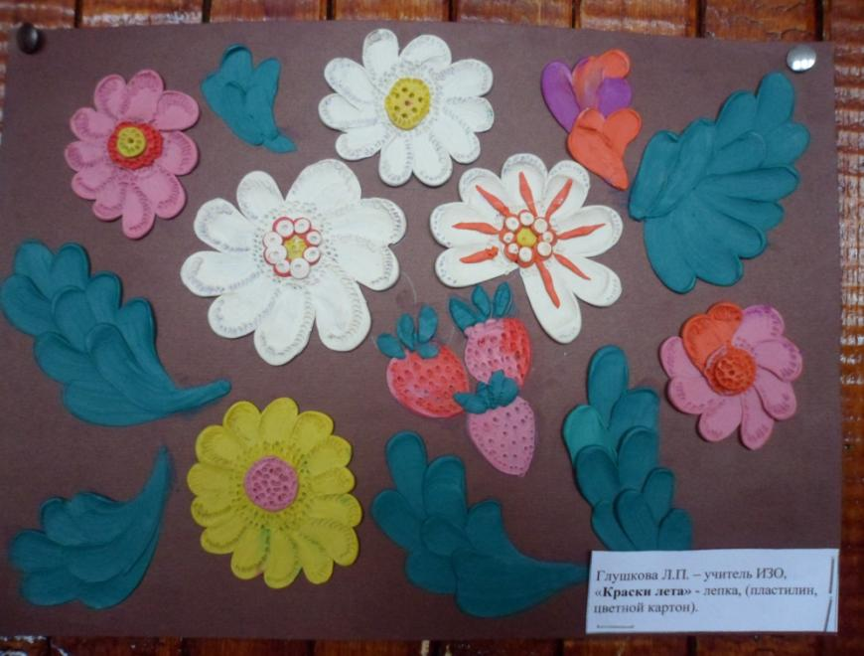

Slide 11
Гобелены

Slide 12
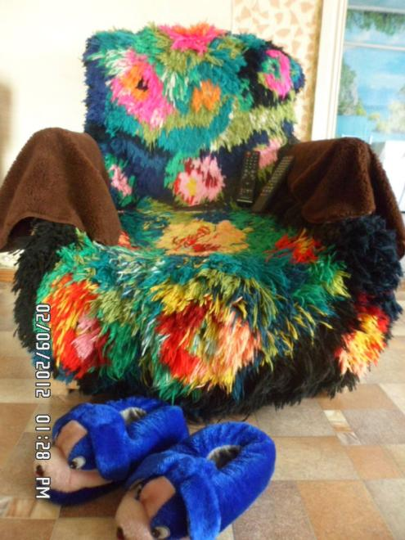
Гобелены можно
использовать в быту

Slide 13
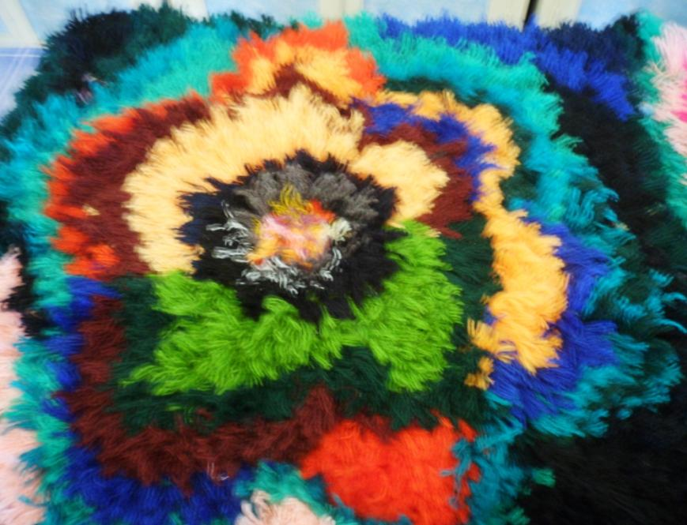

Slide 14
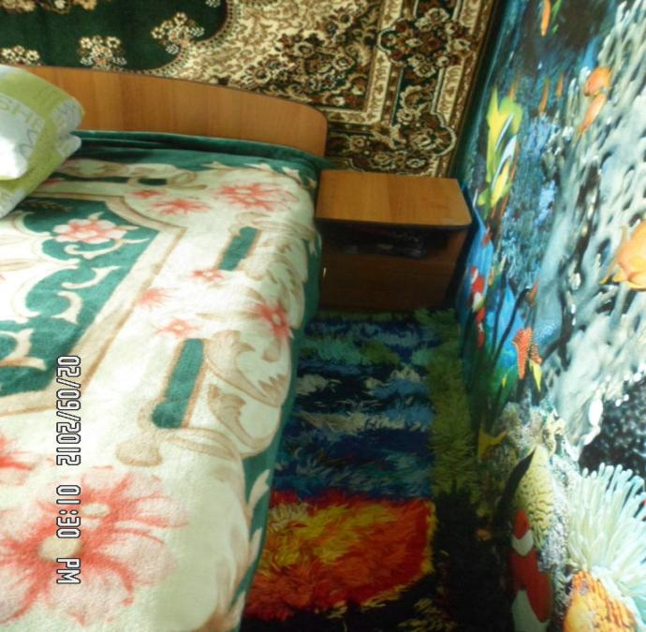
И ножкам мягко!

Slide 15
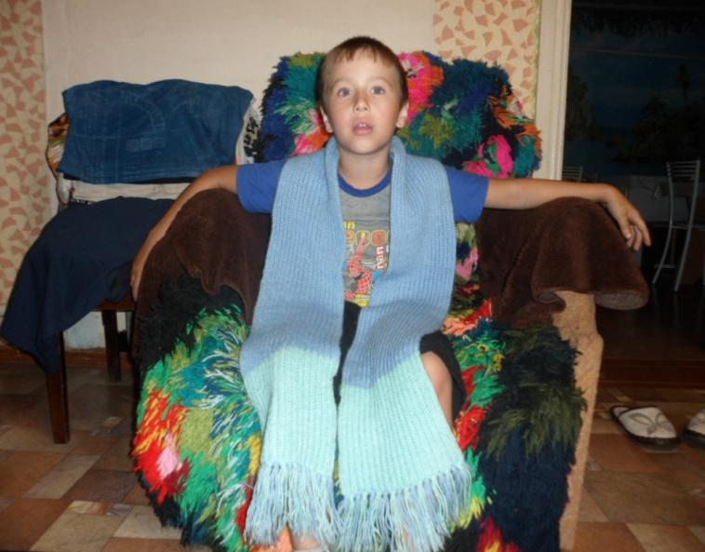
Сижу как «царь»!
( да еще
и в вязаном шарфе)

Slide 16
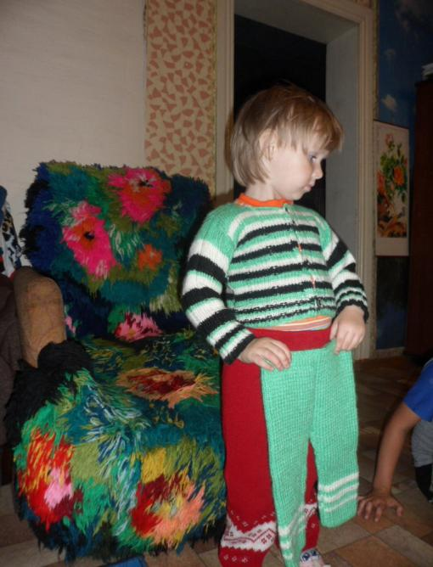

Slide 17
Вязание на спицах

Slide 18
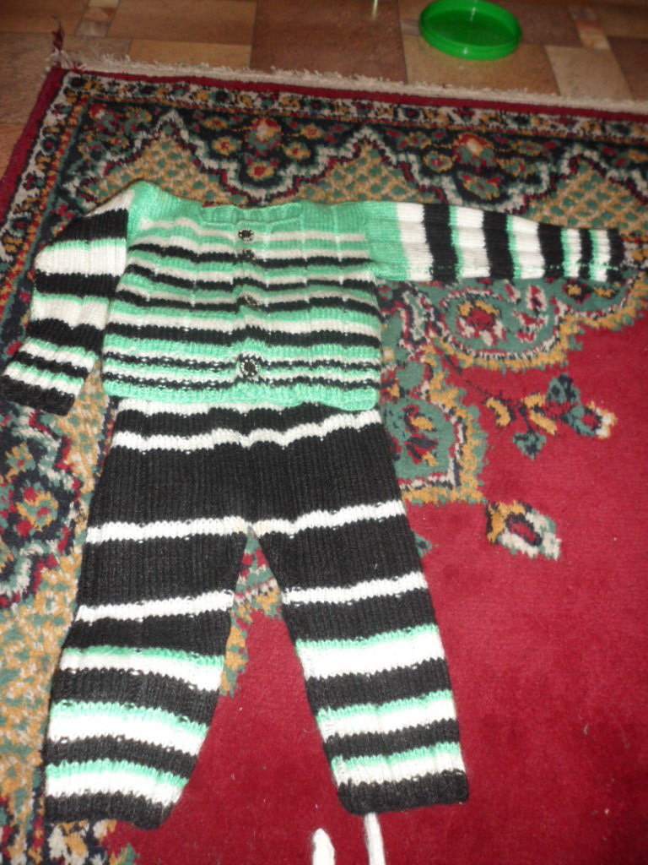
Вязаный
детский
костюмчик

Slide 19
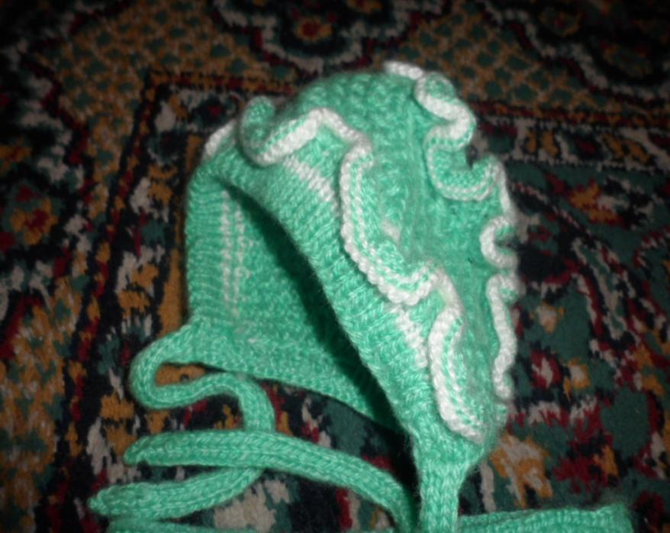

Slide 20
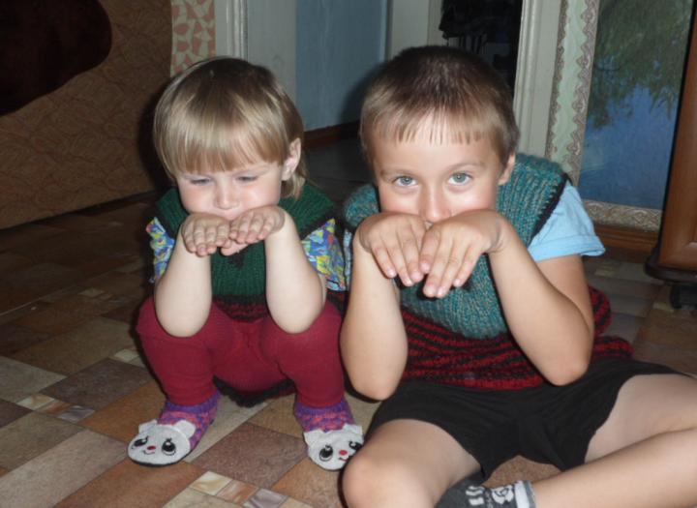
Вот такая сладкая
парочка!
(Вязанные жилеты)

Slide 21
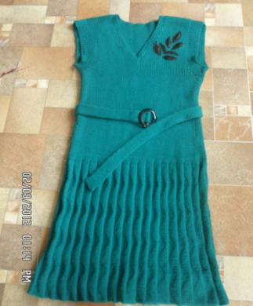
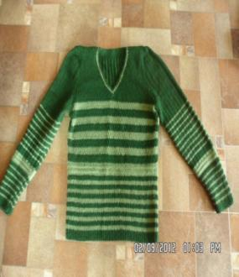
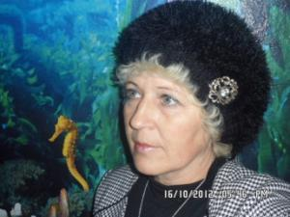
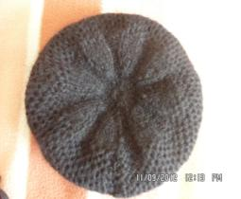
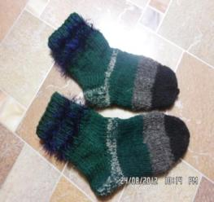
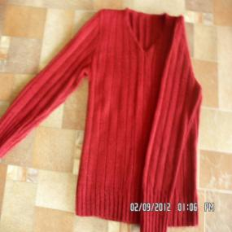
Вязание на спицах

Slide 22
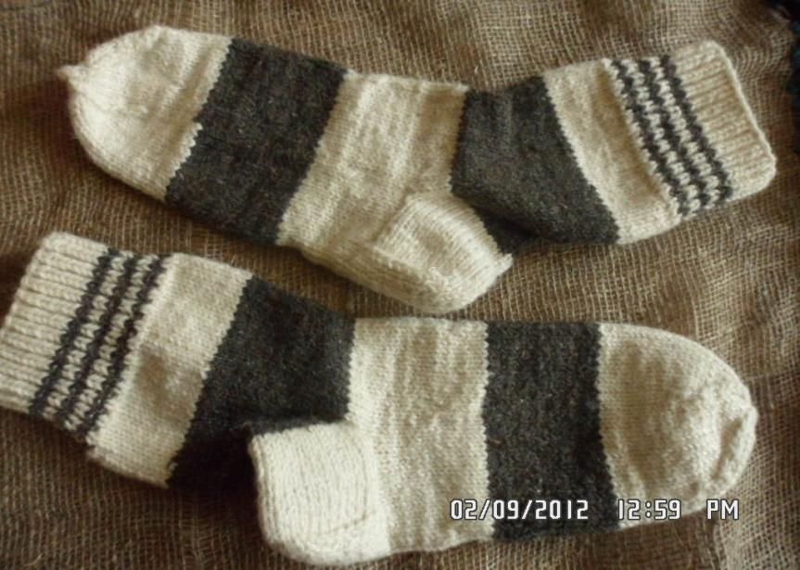

Slide 23
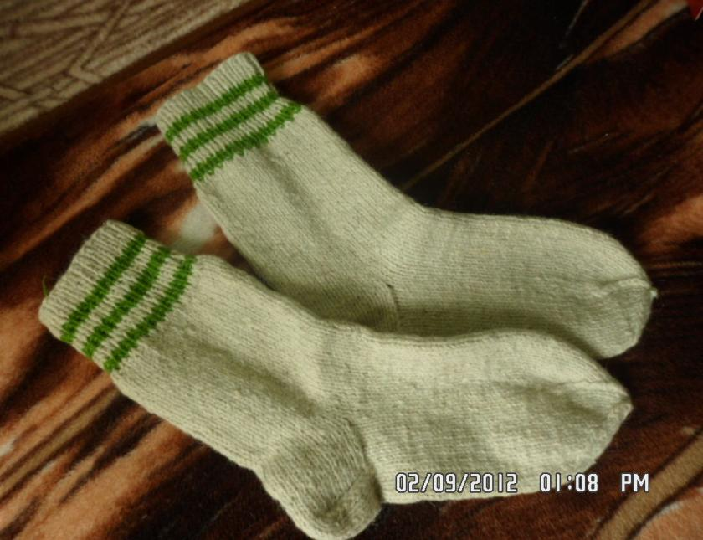

Slide 24
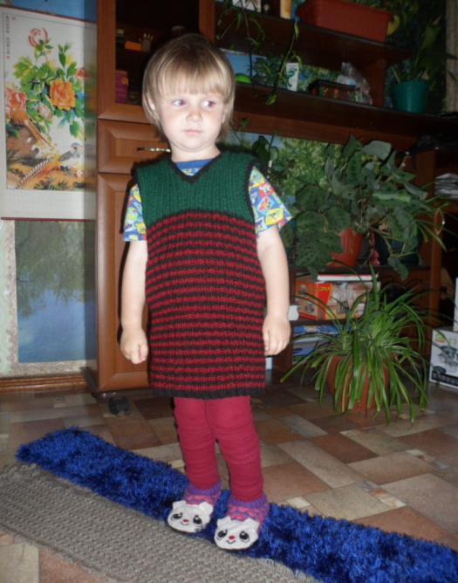
В
сарафане
и
на мягких шарфах!

Slide 25
Вязание на спицах:
(пряжа «Травка»)

Slide 26
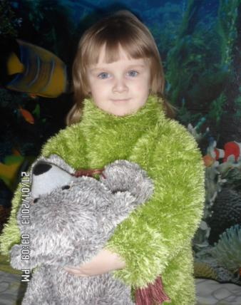
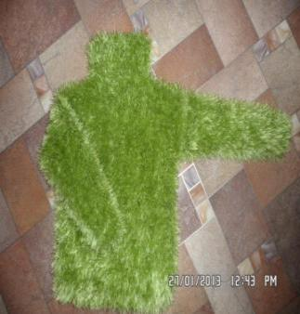
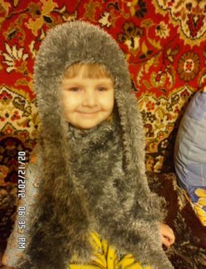
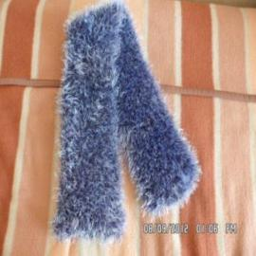

Slide 27
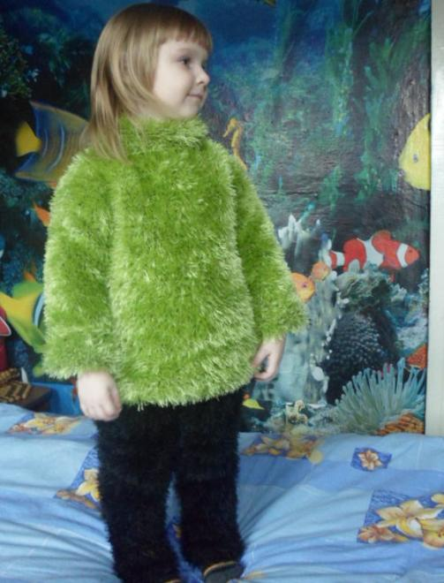

Slide 28
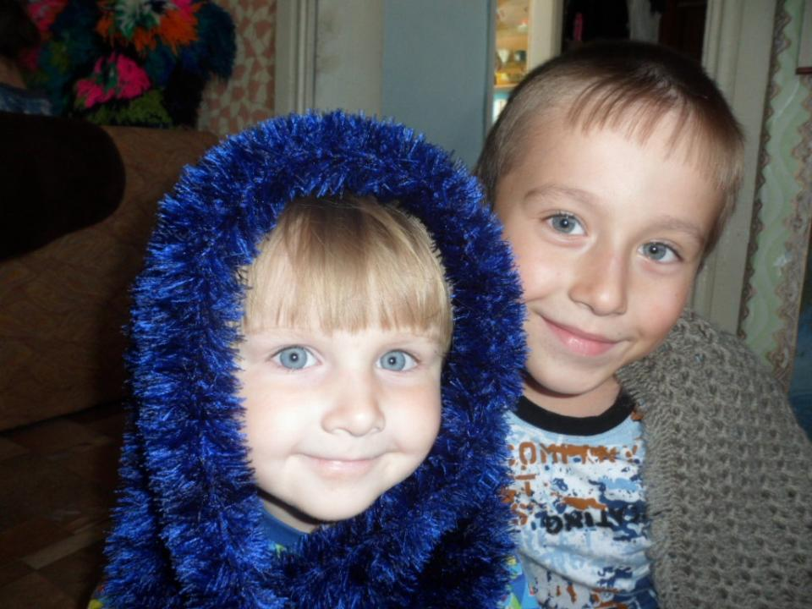

Slide 29
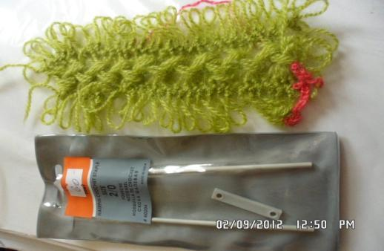
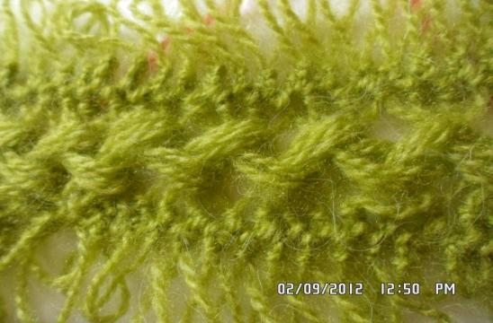
Вязание шарфика
при помощи «скобы»

Slide 30
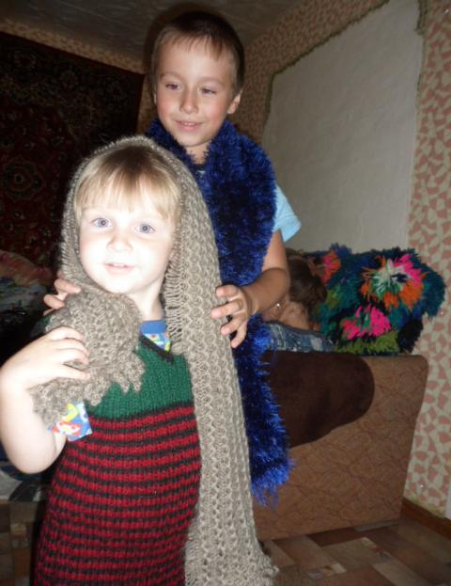
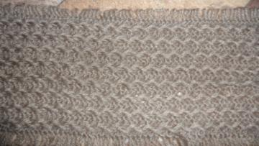
Ну, прямо модели!

Slide 31
Вязание крючком

Slide 32
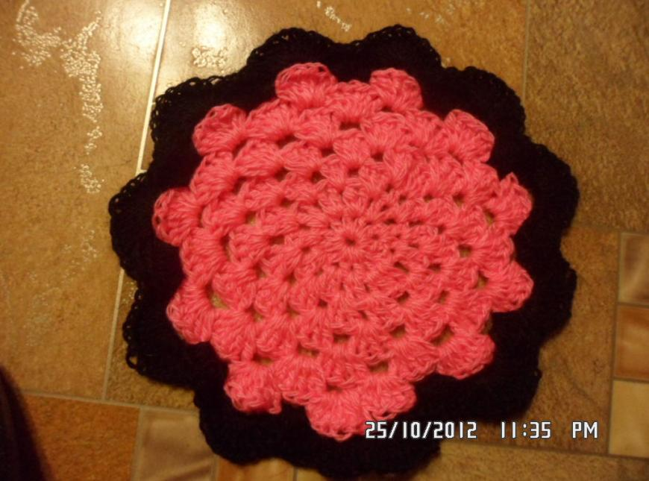
Вязание салфетки по кругу крючком

Slide 33
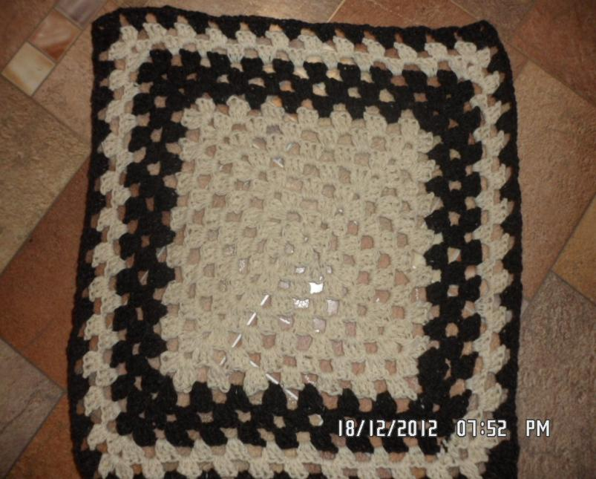
4-х угольная
салфетка

Slide 34
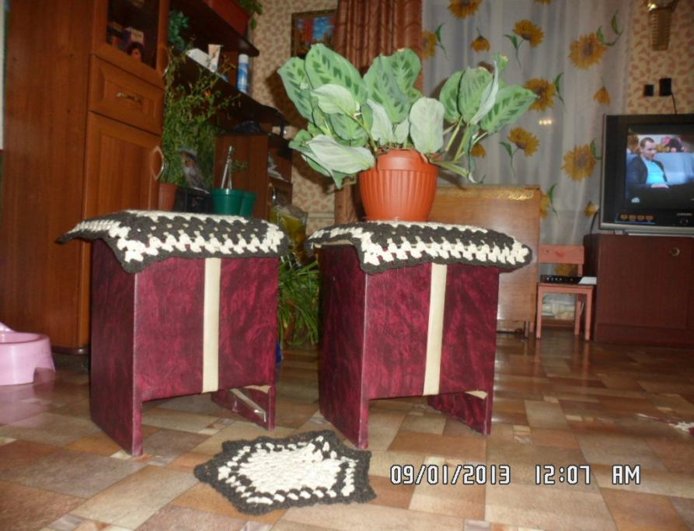

Slide 35
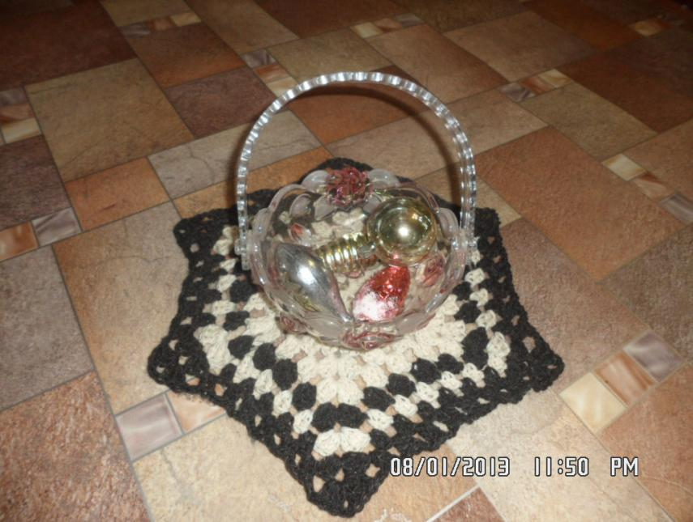
6-ти угольная
салфетка

Slide 36
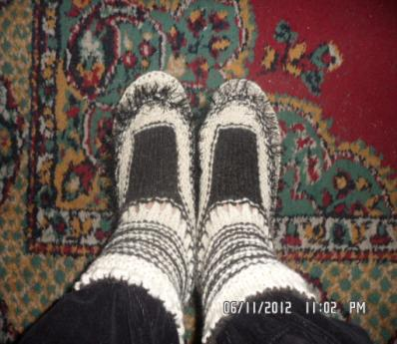
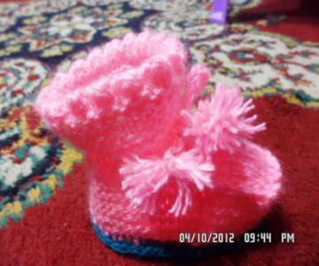
Вязание крючком

